Slide 1
BÀI TẬP THỰC HÀNH 4
Bài 87

Slide 2
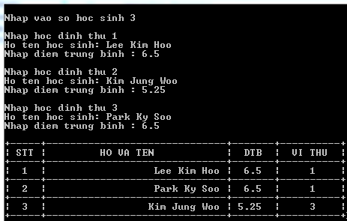
Nội dung
Định nghĩa một cấu trúc dữ liệu học sinh bao gồm:
Họ tên học sinh (chuỗi)
Điểm trung bình (float)
Thứ hạng (int)
Viết chương trình cho phép nhập thông tin danh sách học sinh và xuất danh sách này ra màn hình
Xếp hạng học sinh theo điểm trung bình

Slide 3
Nội dung
Hướng dẫn:
Khai báo cấu trúc học sinh
Viết hàm nhập 1 học sinh
Viết hàm xuất 1 học sinh
Viết hàm nhập danh sách học sinh
Viết hàm xuất danh sách học sinh
Viết hàm xếp hạng học sinh
Sắp xếp mảng giảm dần theo điểm trung bình, phân tử đầu tiên sẽ hạng 1
Nếu phần tử i trùng điểm với i-1 thì cả hai cùng hạng
Ngược lại hạng tăng lên 1

Slide 4


